Slide 1
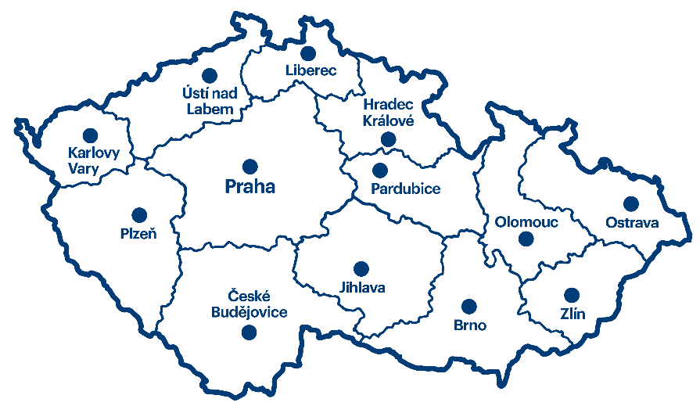
Inspirativní měsíčník Czech Convention Bureau
Tipy na místa vhodná pro společenské akce
Jízdárny, zámky, vily, luxusní restaurace a další místa vhodná pro společenské akce

Slide 2
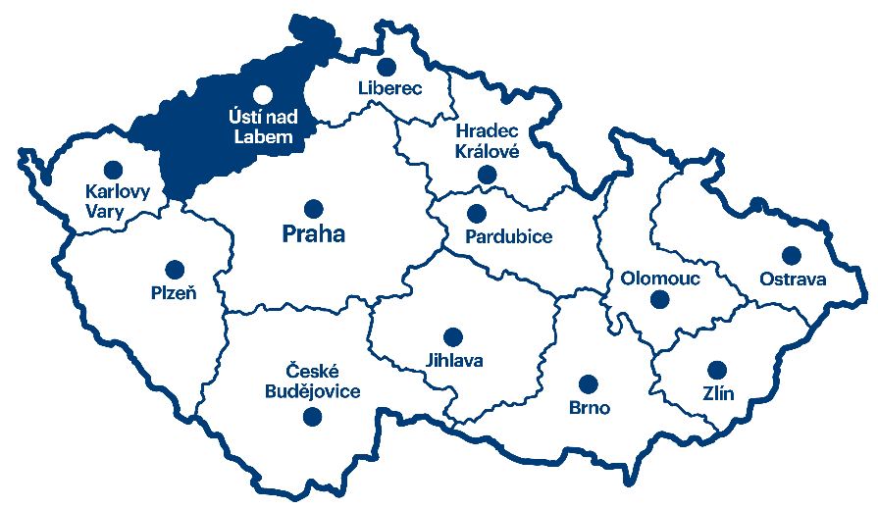
Ústecký kraj
Tipy na místa vhodná pro společenské akce

Slide 3
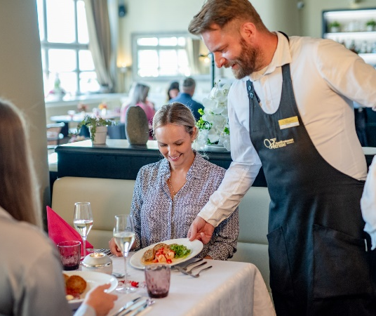
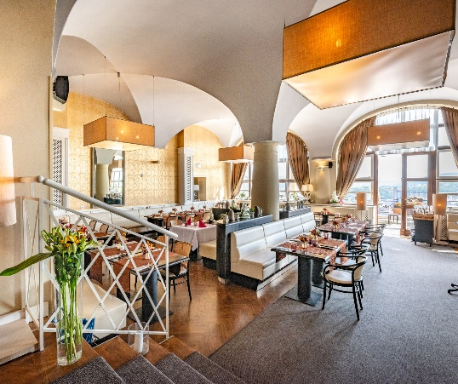




Restaurace Větruše
Příjemná restaurace hotelu Větruše, který se ční nad řekou Labe s překrásným výhledem bude bezesporu patřit mezi Top místa pro úspěšnou galavečeři.
Galla diner je možné uspořádat nejen v prostorách restaurace, ale i přímo na sále, který je v původní části zámečku a pojme dvojnásobek osob než restaurace. Restaurant hotelu Větruše je vyhlášený již více deset let svou znamenitou kuchyní a především oceňovanou hovězí svíčkovou nebo telecím řízkem přes celý talíř.
Pokrmy jsou připravovány v návaznosti na sezónnost i lokální potraviny, je možné je doplnit párováním s víny.
100 osob hlavní sál, restaurace 40 osob + dalších 5 salonku
kompletní vybavení
Ústí nad Labem - Fibichova 3547/23
www.hotel-vetruse.cz
Více info: Ústí Region Convention Bureau

Slide 4
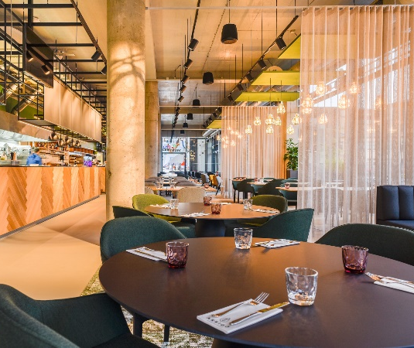
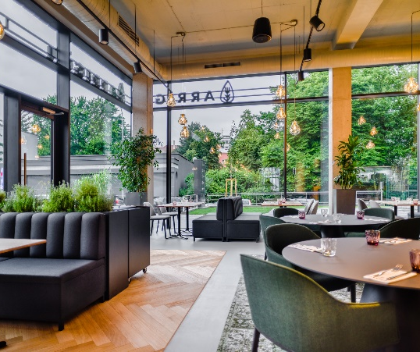
Arrigo
Prvotřídní catering, prvotřídní suroviny, skvělý servis. Děčínské restaurace Arrigo umí kompletní služby a připraví pro vás i luxusní gala večer.
Restaurace nenabízí jen své prostory, ale své služby je schopen zrealizovat kdekoli, třeba i na rozkvetlé louce si budete připadat jako byste seděli v Arrigo restauraci.
Nabídka jídel a nápojů tu nemá prakticky žádná omezení. V Arrigo se jídlo mění v zážitek, který potěší všechny vaše smysly.
40 – 60 osob
kompletní vybavení
Duchcovská 827/6, 405 02 Děčín I
www.arrigo.cz
Více info: Ústí Region Convention Bureau

Slide 5
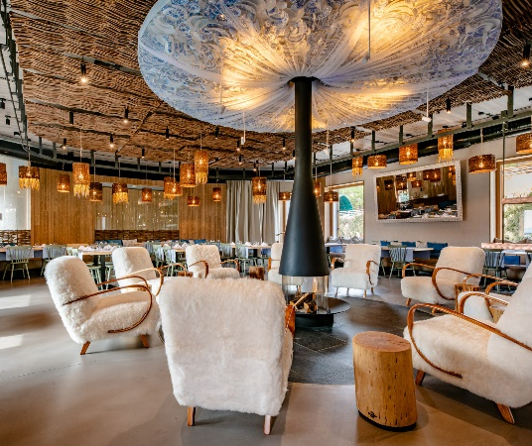
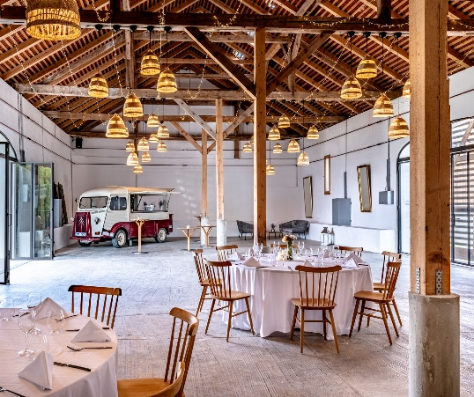
Restaurace Remedi
Luxusní přitom romantická restaurace ve venkovském resortu Oblík vás uchvátí svým smyslem pro dokonalost a detail. Každá drobnost je tu originální, stejně jako kuchyně.
V Remedi vám připraví menu přesně na míru vašim potřebám v kombinaci s lokálními víny. Sestaví vám menu pro maso znalce i pro vegetariány. Během konzumace a posezení v restauraci vás jistě uchvátí porcelánový strop.
V celé gastronomii je uplatňován princip "Farm-to-table", který zajišťuje nejvyšší kvalitu pokrmů a čerstvost surovin díky pěstováním vlastní zeleniny, bylinek a dalších plodin.
70 osob
kompletní vlastní vybavení
Resort Oblík , Raná 28, 439 24
www.oblik-resort.com
Více info: Ústí Region Convention Bureau

Slide 6
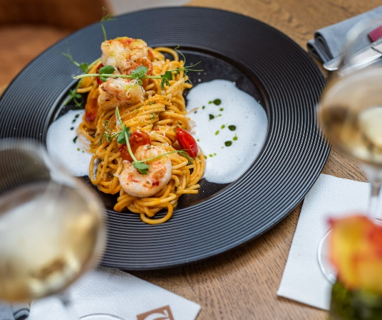
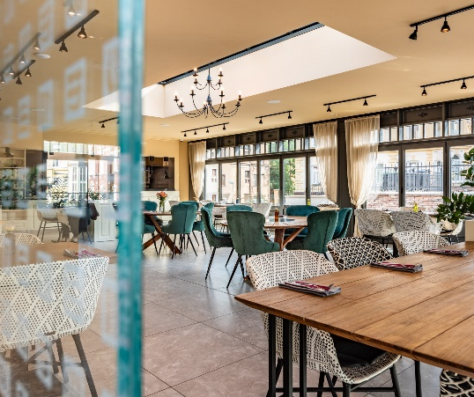
Restaurace Garden
Elegantní, moderní, vzdušná, prosluněná – to jsou vlastnosti, které jednoznačně definují Restauraci Garden v Monopolu.
Restaurace Garden je druhá z restaurací Wellness hotelu Monopol v Teplicích. Jedinečnou atmosféru vytváří prosklené části stropu i prosklené stěny, které do interiéru vnáší přirozené světlo.
K dispozici je také venkovní terasa pro příjemné posezení s výhledem na nádherný Kostel Svatého Bartoloměje.
Lobby může posloužit jako samostatný salon.
40 – 60 k sezení
kompletní prezentační vybavení
Masarykova 433, Teplice42, Teplice
www.pivovarmonopol.cz
Více info: Ústí Region Convention Bureau

Slide 7
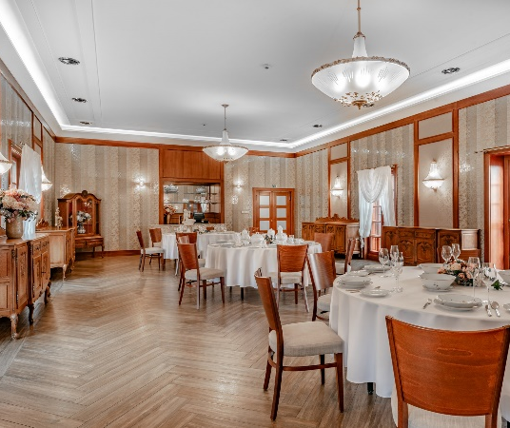
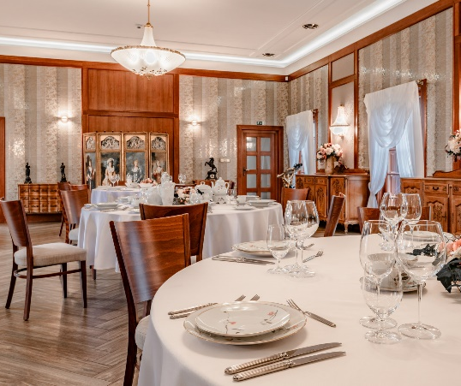
Sál restaurace Ulrika
Luxusní sál restaurace se nachází v 1. patře vinařství Johann W a nabízí romantický výhled na hrad Hazmburk a přilehlé vinice.
Tyto slavnostní prostory jsou jako stvořené k pořádání gala večerů, svatebních hostin, recepcí, oslav a jiných akcí. K restauraci patří příjemná terasa. Celý sál působí honosně, v zámeckém duchu.
Před vstupem do sálu projdete prostorným lobby, kde může probíhat welcome drink či úvodní koktejl. Vzhledem k tomu, že se jedná o vinařství, párování s víny nebo prohlídka sklepů v rámci doprovodného programu je samozřejmostí.
Hosté mohou využít i Pánský Cigár salon.
40 osob
kompletní vybavení pro prezentace
Masarykova 200, 411 15, Třebívlice
www.johannw.com
Více info: Ústí Region Convention Bureau

Slide 8

Příští měsíc se můžete těšit na tipy na CSR aktivity!
Czech Convention Bureau
www.czechconvention.cz

